Slide 1

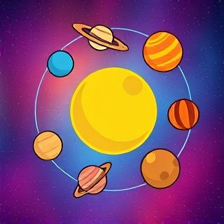
PLANETELE DIN SISTEMUL SOLAR
Descoperă cele opt planete care se învârt în jurul Soarelui

Slide 2
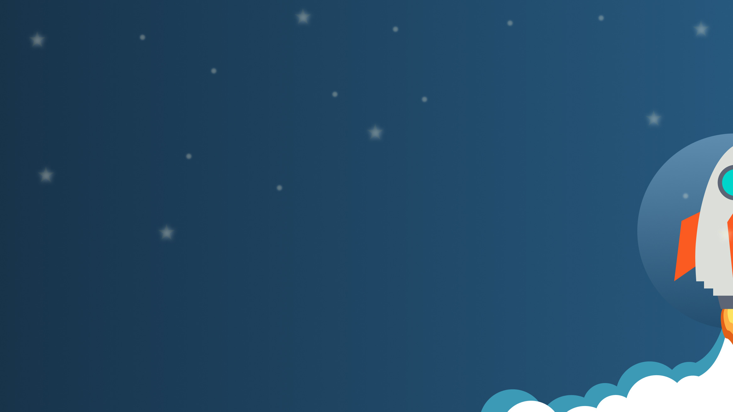
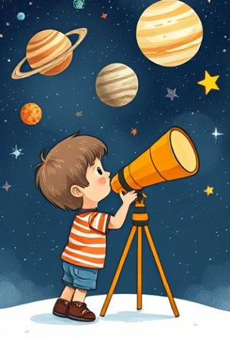
Ce vom învăța astăzi?
Să numim cele opt planete din Sistemul Solar
Să comparăm planetele interioare cu cele exterioare
Să explicăm cum se învârt planetele în jurul Soarelui
Să înțelegem de ce Venus este atât de cald

Slide 3
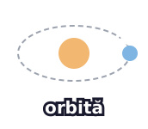
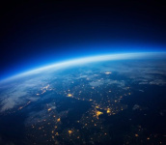
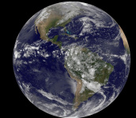
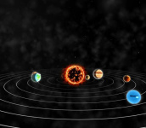
CUVINTE IMPORTANTE
Orbită
Orbita: calea invizibilă a unei planete în jurul Soarelui.
Atmosferă
Atmosfera protejează planeta și oferă aer de respirat.
Planetă
Un corp ceresc ce orbitează o stea, ca Pământul.
Sistem Solar
Soarele cu planete, sateliți și asteroizi.

Slide 4
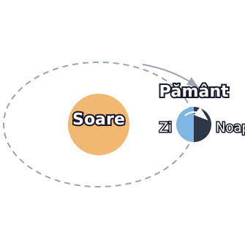
Ce știm deja?
Soarele este în centrul Sistemului Solar
Soarele este o stea fierbinte care oferă lumină și căldură.
Mișcarea Pământului
Pământul orbitează în jurul Soarelui într-un an și se rotește în jurul său într-o zi.
De ce vedeți Soarele doar ziua?
Noaptea, partea noastră a Pământului este întoarsă de la Soare.

Slide 5

Verifică-ți cunoștințele!
Întrebarea 1:
Ce oferă Soarele Pământului?
Întrebarea 2:
De ce vedem Soarele ziua și nu noaptea?
Întrebarea 3:
Ce s-ar întâmpla dacă Pământul nu s-ar mai roti?
Răspunsuri pe următorul slide...

Slide 6
Verifică-ți cunoștințele!
✅​
Răspunsul 1:
Soarele oferă Pământului lumină și căldură, fără de care nu ar exista viață.
Răspunsul 2:
Vedem Soarele doar ziua pentru că Pământul se rotește, iar partea luminată este expusă Soarelui în acel moment.
Răspunsul 3:
Dacă Pământul nu s-ar roti, una dintre părți ar rămâne întotdeauna în lumină, iar cealaltă în întuneric, ceea ce ar face viața imposibilă în ambele situații.

Slide 7
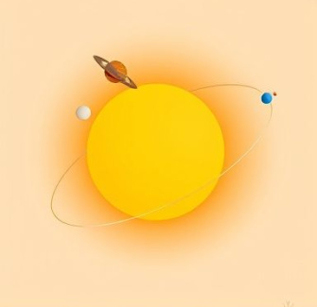
CE ESTE UN SISTEM SOLAR?
Un Sistem Solar = Soare + Planete
Sistemul nostru are o stea – Soarele – și opt planete care se învârt în jurul lui.
Toate planetele se rotesc în același sens.
Este ca și cum ar alerga pe piste circulare, dar la distanțe diferite de Soare.
Nu cad pentru că le ține forța gravitației.

Slide 8
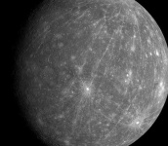
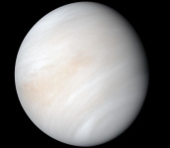
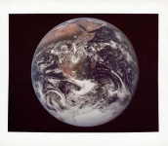
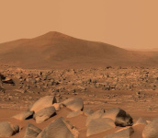
ORDINEA PLANETELOR
1
2
3
4
Mercur
Prima planetă de la Soare; caldă ziua, rece noaptea.
Venus
A doua planetă, acoperită cu nori, cea mai caldă.
Pământ
A treia planetă cu apă, aer și viață.
Marte
A patra planetă, roșie, cu posibile viețuitoare.

Slide 9
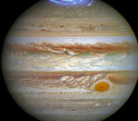
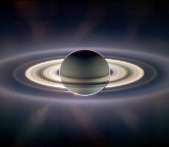
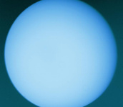
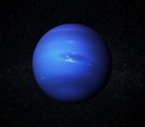
ORDINEA PLANETELOR
5
6
7
8
Jupiter
Jupiter: planeta gigant cu furtună vârtej.
Saturn
Inele spectaculoase de gheață și stânci, planetă gazoasă.
Uranus
Verzui-albăstrui, se rotește ca un bowling.
Neptun
Albastru intens, departe și vântos.

Slide 10
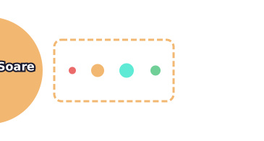
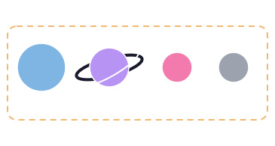
PLANETE INTERIOARE VS EXTERIOARE
Interioare
Aproape de Soare. Mici, solide, din stâncă și metal: Mercur, Venus, Pământ, Marte.
Exterioare
Departe de Soare, mari, gazoase, fără sol: Jupiter, Saturn, Uranus, Neptun.

Slide 11
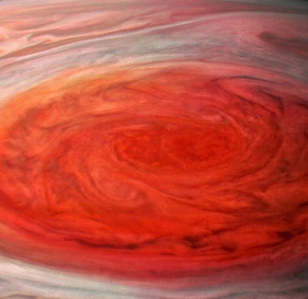
JUPITER – GIGANTUL SISTEMULUI SOLAR
Jupiter este uriaș!
Poate înghiți peste 1.300 Pământuri în volum!
Are 95 de sateliți cunoscuți
Unul dintre ei, Europa, are un ocean sub gheață – poate exista viață?
Furtuna sa nu se oprește
Marele Pata Roșie este o furtună de sute de ani!

Slide 12
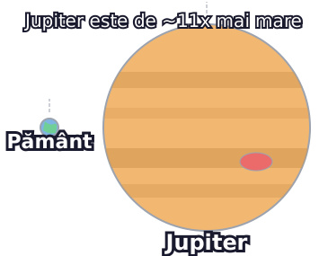
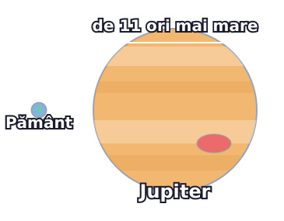
Dimensiunea planetelor comparată
Compară dimensiunea Pământului cu cea a lui Jupiter

Slide 13
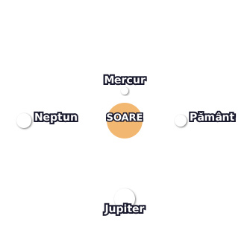
ORBITELE PLANETELOR
Fiecare planetă are propria cale.
Orbitele sunt trasee în jurul Soarelui.
Planetele nu se ciocnesc.
Fiecare urmează drumul său, ca mașinile pe o pistă.
Cât durează o orbită?
Cu cât e mai departe, cu atât mai mult: de la 88 zile (Mercur) la 165 ani (Neptun)!

Slide 14
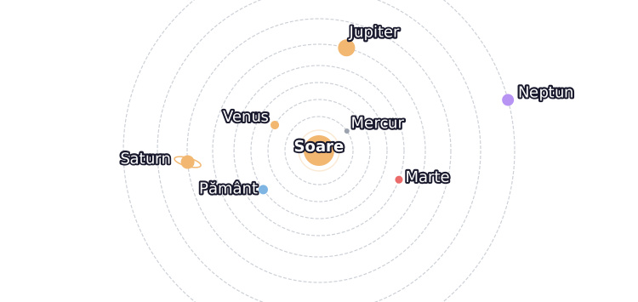
ORBITELE PLANETELOR (VIZUAL COMPLET)

Slide 15
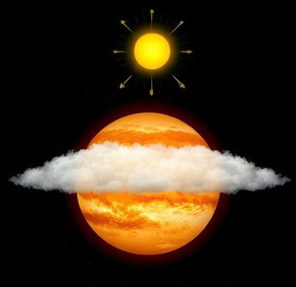
De ce Venus este mai caldă decât Mercur?
Mercur e mai aproape de Soare.
Venus are atmosferă groasă, ca o pătură.
Ține căldura.
La fel ca o sticlă în soare, Venus o reține.
Efectul de seră.
Atmosfera nu lasă căldura să scape. Temperatura: 47°C!

Slide 16

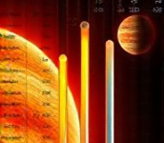
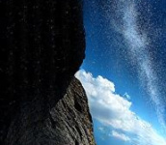
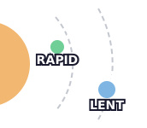
Cum comparăm planetele?
Mărime
Unele sunt mici, altele ar înghiți România de mii de ori.
Temperatură
-220°C la 470°C – variază cu distanța de Soare și atmosferă.
Compoziție
Unele sunt solide, altele ca baloane cu gaz.
Viteza
Planetele interioare orbitează mai repede decât cele exterioare.

Slide 17
Care este ordinea corectă? 🥚​​
Răspunsuri pe următorul slide...
Pune în ordine planetele de la Soare spre exterior, în funcție de distanța lor față de Soare, de la prima la a patra planetă.
Pământ
Jupiter
Venus
Mercur

Slide 18
Care este ordinea corectă? 🥚​​
✅​
Pune în ordine planetele de la Soare spre exterior, în funcție de distanța lor față de Soare, de la prima la a patra planetă.
Mercur
1.
Venus
2.
Pământ
3.
Jupiter
4.

Slide 19
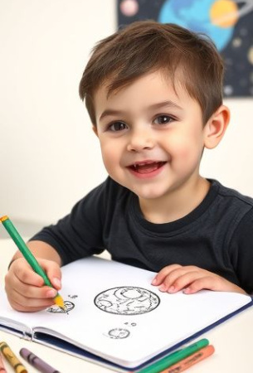
CE AM OBSERVAT?
Ce planete sunt solide?
Mercur, Venus, Pământ, Marte.
Care sunt gazoase?
Jupiter, Saturn, Uranus, Neptun.
Care e cea mai mare?
Jupiter!
Care e cea mai fierbinte?
Venus, chiar dacă e mai departe decât Mercur.
Toate se învârt în jurul Soarelui?
Da – pe orbite diferite.

Slide 20

ADEVĂRAT SAU FALS ✅​ ❌​
Mercur este mai cald decât Pământul deoarece este mai aproape de Soare.
👍​
👎​
ADEVĂRAT
FALS
Răspunsuri pe următorul slide...

Slide 21
ADEVĂRAT SAU FALS ✅​ ❌​
✅​
Mercur este mai cald decât Pământul deoarece este mai aproape de Soare.
👍​
ADEVĂRAT
Mercur este cea mai apropiată planetă de Soare, deci primește cea mai multă lumină și căldură. Deși Venus este a doua planetă, atmosfera sa groasă reține căldura foarte bine, dar Mercur este expus direct Soarelui și devine extrem de cald în timpul zilei.

Slide 22
DESCOPERIRI IMPORTANTE
1781
Anul 1781
Herschel a descoperit Uranus cu telescopul.
2006
Anul 2006
Pluto e planetă pitică; acum sunt 8 planete.
1610
Anul 1610
Galileo a observat sateliții lui Jupiter cu telescopul.
1846
Anul 1846
Neptun a fost descoperit prin calcule, nu întâmplător.

Slide 23
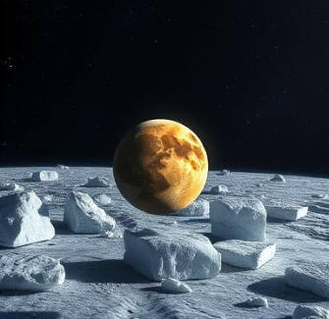
De ce nu mai e Pluto o planetă?
Definiția unei planete
Se învârte în jurul Soarelui
Are formă rotundă
Curăță spațiul din jurul ei de alte obiecte
Pluto nu îndeplinește punctul 3
În jurul orbitei sale sunt multe alte corpuri de gheață.
Așa că e o „planetă pitică”

Slide 24

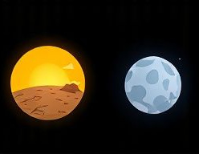
Discută! 🤷‍♀️​ 💁‍♂️​ 💬​
Ce se întâmplă dacă Pământul se mută?
Ce s-ar întâmpla dacă Pământul ar fi la distanța lui Mercur sau Neptun față de Soare? Temperaturi extreme, lumină schimbată, viața afectată grav.

Slide 25
Discută! 🤷‍♀️​ 💁‍♂️​ 💬​
✅​
Ai fi putut spune...
Arde totul sau e întuneric și ger; Pământul devine flăcări sau gheață, fără viață.

Slide 26
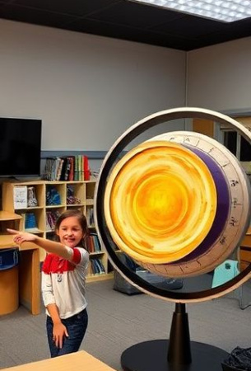
Ce am învățat?
Sistemul Solar are opt planete
Planetele interioare sunt mici și solide
Cele exterioare sunt mari și din gaze
Jupiter este cea mai mare
Venus este cea mai caldă, din cauza atmosferei
Fiecare planetă are o orbită proprie
Pluto nu mai e considerată planetă
Știm ordinea planetelor!

Slide 27
Potrivește cuvintele cu definițiile 🎯​
1.
Sistem Solar
a)
Calea pe care o urmează o planetă în jurul Soarelui, sub influența gravitației.
2.
Planetă
b)
Corp ceresc care se învârtă în jurul unei stele și nu produce lumină proprie.
3.
Atmosferă
c)
Strat de gaze care înconjoară o planetă și menține condiții de viață.
4.
Orbită
d)
Sistem alcătuit dintr-o stea și toate corpurile cerești care se învârt în jurul ei.

Slide 28
Potrivește cuvintele cu definițiile 🎯​
✅​
1.
Sistem Solar
d)
Sistem alcătuit dintr-o stea și toate corpurile cerești care se învârt în jurul ei.
2.
Planetă
b)
Corp ceresc care se învârtă în jurul unei stele și nu produce lumină proprie.
3.
Atmosferă
c)
Strat de gaze care înconjoară o planetă și menține condiții de viață.
4.
Orbită
a)
Calea pe care o urmează o planetă în jurul Soarelui, sub influența gravitației.

